Slide 1
MATERI PENGAYAAAN
MSIM4303 REKAYASA PERANGAKAT LUNAK
SESI 3
Software Development Life Cycle (SDLC)
Sistem Informasi
Fakultas Sains dan Teknologi
Universitas Terbuka

Slide 2
Software Development Life Cycle (SDLC)
SDLC atau Software Development Life Cycle atau sering disebut juga System Development Life Cycle atau disebut juga dengan siklus hidup pengembangan perangkat lunak adalah proses mengembangkan atau mengubah suatu sistem perangkat lunak

Slide 3
Tahapan-tahapan yang ada pada SDLC secara global
1. Inisiasi (initiation)
2. Pengembangan konsep sistem (system concept development)
3. Perencanaan (planning)
4. Analisis kebutuhan (requirements analysis)
5. Desain (design)
6. Pengembangan (development)
7. Integrasi dan pengujian (integration and test)
8. Implementasi (implementation)
9. Operasi dan pemeliharaan (operations and maintenance)
10. Disposisi (disposition)

Slide 4
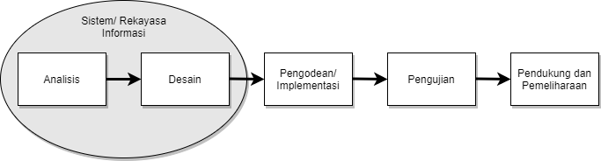
MODEL WATERFALL
Model SDLC air terjun (waterfall) sering juga disebut model sekuensial linier (sequential linear) atau alur hidup klasik (classic life cycle). Model air terjun menyediakan pendekatan alur hidup perangkat lunak secara sekuensial atau terurut dimulai dari analisis, desain, pengodean, pengujian, dan tahap pendukung (support).

Slide 5
MODEL PROTOTIPE
Model prototipe atau purwarupa termasuk dalam kategori pengembangan ditambahkan secara bertahap/inkremental (incremental development) dan dapat digunakan untuk menyambungkan ketidakpahaman pelanggan mengenai hal teknis dan memperjelas spesifikasi kebutuhan yang diinginkan pelanggan kepada pengembang perangkat lunak, atau dengan kata lain pelanggan (customer) bisa jadi orang yang tidak memahami mengenai perangkat lunak sehingga perlu adanya sebuah contoh tampilan yang dapat membuat pelanggan terbayang akan perangkat lunak yang akan dikembangkan.

Slide 7
MODEL RAPID APPLICATION DEVELOPMENT (RAD)
Rapid Application Development (RAD) atau sering di sebut juga dengan pengembangan aplikasi secara cepat merupakan model SDLC yang diperuntukkan untuk waktu pengembangan yang singkat.
RAD dapat digunakan jika kebutuhan perangkat lunak dipahami dengan baik dan lingkup perangkat lunak dibatasi dengan baik sehingga tim dapat menyelesaikan pembuatan perangkat lunak dengan waktu yang pendek.

Slide 9
MODEL ITERATIF
Model iteratif (iterative model) mengombinasikan proses-proses pada model air terjun (waterfall) dan iteratif pada model prototipe. Model ditambahkan secara bertahap/inkremental (incremental) akan menghasilkan versi-versi perangkat lunak yang sudah mengalami penambahan fungsi untuk setiap tahapannya (increment).

Slide 10
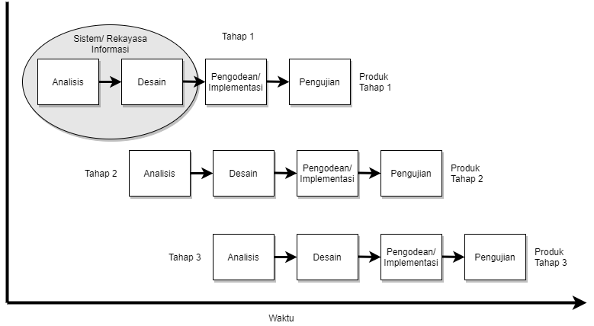

Slide 11
MODEL SPIRAL
Model spiral (spiral model) memasangkan iteratif/pengulangan pada model prototipe dengan kontrol dan aspek sistematik yang diambil dari model air terjun. Model spiral menyediakan pengembangan dengan cara cepat dengan perangkat lunak yang memiliki versi yang terus bertambah fungsinya (increment).

Slide 13
RUP
RUP (Rational Unified Process) adalah pendekatan pengembangan perangkat lunak yang dilakukan berulang-ulang (iterative), fokus pada arsitektur (architecture-centric), lebih diarahkan berdasarkan penggunaan kasus (use case driven). RUP merupakan proses rekayasa perangkat lunak dengan pendefinisian yang baik (well defined) dan penstrukturan yang baik (well structured). RUP menyediakan pendefinisian struktur yang baik untuk alur hidup proyek perangkat lunak.

Slide 15
Terima kasih

